Slide 1

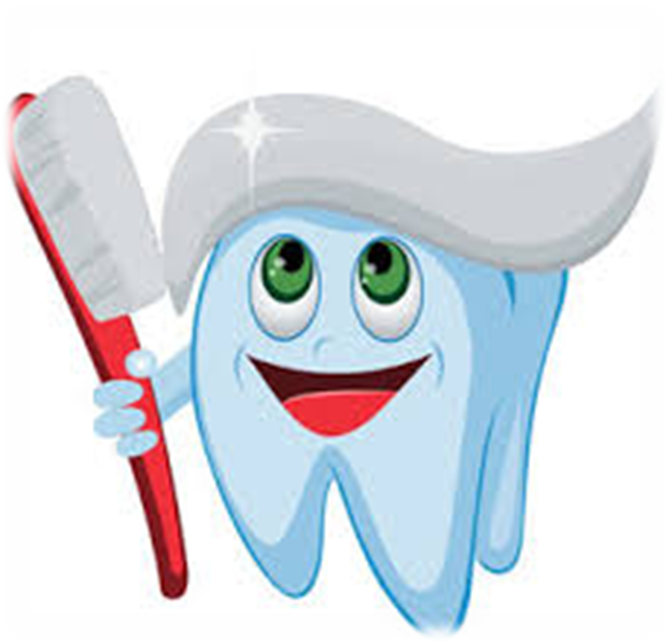
Бережи зуби змалку!
Підготував: Богдан Рачук

Slide 2

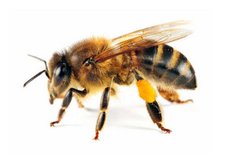
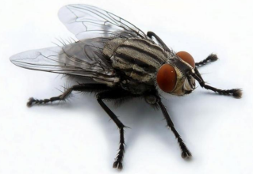
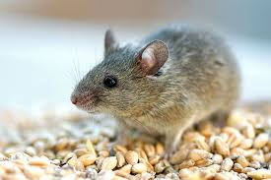
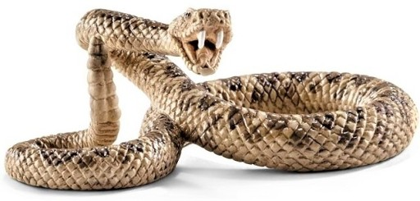
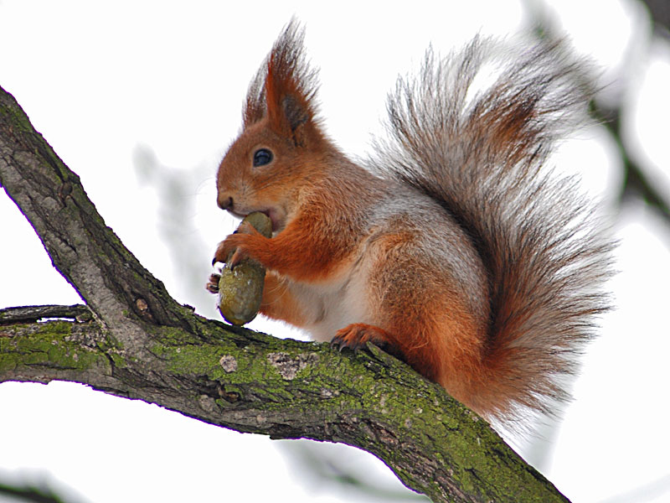
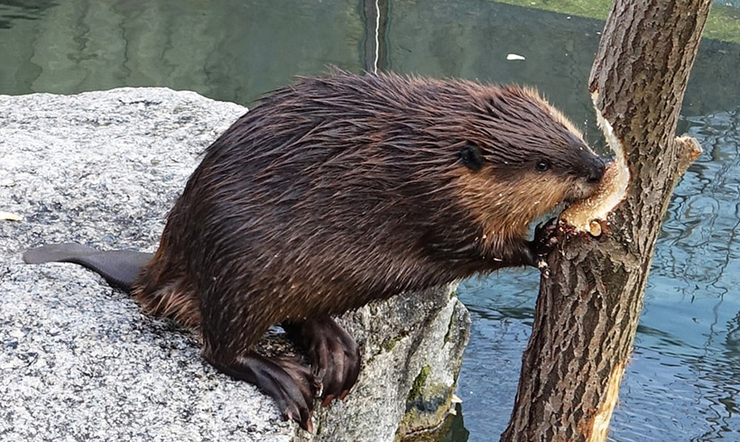


Slide 3
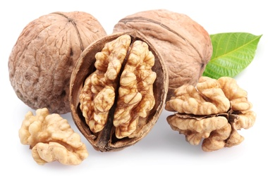

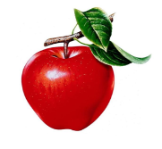
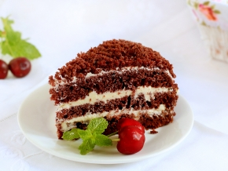
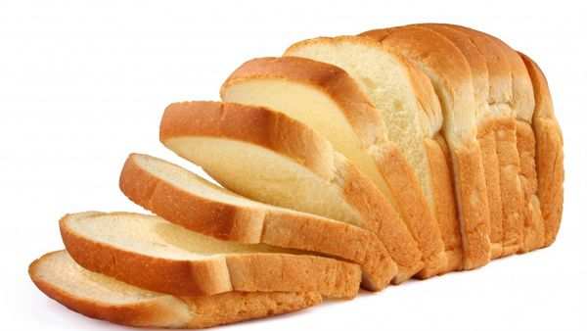

Slide 4
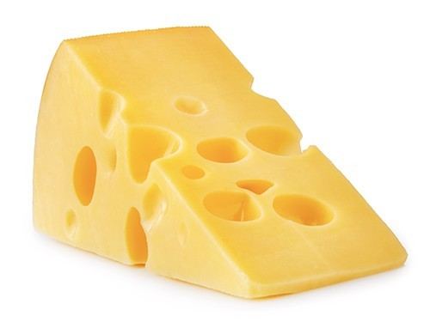

кальцій,
фтор,
фосфор
міцні зуби

Slide 5
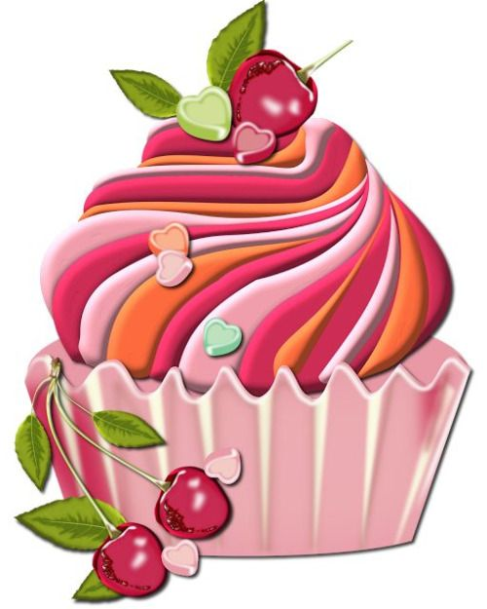

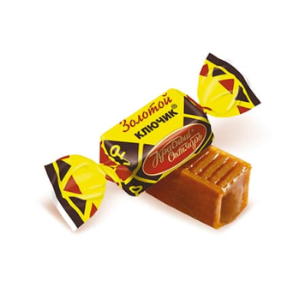
СМАКОТА
1. Не можна їсти солодощів багато!
2. Після солодкого потрібно почистити зуби або прополоскати рот.
3. Ніколи не їж солодощів перед сном!

Slide 6
Щоб зуби були завжди здоровими, виконуй такі правила:
Їж якнайбільше сирих овочів і фруктів, нежирного м’яса, сиру, молока.
Не захоплюйся солодощами з цукром, особливо тими, що застрягають у зубах та прилипають до них.
На їж водночас холодну та гарячу їжу, наприклад, морозиво з чаєм.
Не розгризай зубами горіхи, кістки, олівці та інші тверді предмети. Ними ти можеш пошкодити зубну емаль і навіть зламати зуб.
Ходи і сиди прямо. Неправильна постава може зашкодити твоїм зубам.
Щонайменше, двічі на рік відвідуй зубного лікаря. Звертайся до нього при перших ознаках хвороби зубів чи ясен.
Щодня чисть зуби після сніданку та ввечері . Ретельно полощи рот після інших прийомів їжі.

Slide 7
